Slide 1
«ОРГАНИЗАЦИЯ ОБРАЗОВАТЕЛЬНОГО ПРОЦЕССА В АГРОКЛАССЕ»
ГБОУ ЛНР «СТАНИЧНО-ЛУГАНСКАЯ СПЕЦИАЛИЗИРОВАННАЯ ШКОЛА ПГТ ПЕТРОВКА»
04 ИЮНЯ 2025 Г

Slide 2
СОЗДАНИЕ ЭФФЕКТИВНОЙ ОБРАЗОВАТЕЛЬНОЙ СРЕДЫ В АГРАРНОМ СЕКТОРЕ

Slide 3
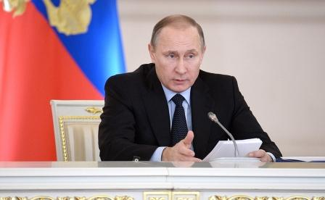
«…Уже в школе важно помочь ребятам осознанно выбрать будущую специальность, которая будет востребована на рынке труда, чтобы они потом смогли найти себе дорогу по душе, получали достойный заработок, могли состояться в жизни…»
 | «…Уже в школе важно помочь ребятам осознанно выбрать будущую специальность, которая будет востребована на рынке труда, чтобы они потом смогли найти себе дорогу по душе, получали достойный заработок, могли состояться в жизни…»

Slide 4
Агроклассы: Путь к будущему сельского хозяйства
Организация работы агроклассов – это комплексный процесс, включающий в себя:
разработку учебных программ;
подбор квалифицированных преподавателей;
создание современной материально-технической базы;
активное взаимодействие с предприятиями агропромышленного комплекса.
Цель этой работы
– не просто дать ученикам теоретические знания, но и привить им практические навыки, необходимые для успешной работы в сельском хозяйстве.

Slide 5
Зачем нужен агрокласс?
Профориентация и осознанный выбор профессии:
Понимание сути сельского хозяйства
Раннее знакомство с профессиями
Осознанный выбор вуза
Практические навыки и знания:
Теория, подкрепленная практикой
Освоение современных технологий
Развитие исследовательских навыков
Перспективы трудоустройства и карьерного роста:
Востребованность специалистов
Возможность работать на современном оборудовании:
Карьерный рост
Развитие личности и гражданской позиции:
Понимание важности сельского хозяйства
Формирование экологического мышления
Развитие ответственности и трудолюбия

Slide 6
Основные направления работы агрокласса
Учебный
процесс
Практическая
деятельность
Экологические
проекты

Slide 7
Методические рекомендации
Edsoo.ru
100balnik.com
МР Агротехнологические классы – Edsoo.ru

Slide 8
Рабочие программы
Россия – мои горизонты.
«Россия аграрная животноводство»
Современные агробиотехнологии рабочая программа

Slide 9
Образование агрокласса:
2024 -2025 уч. г.- СОЗДАНИЕ АГРОКЛАССА
7 и 10 класс
ГБОУ ЛНР «СТАНИЧНО-ЛУГАНСКОЙ СПЕЦИАЛИЗИРОВАННОЙ ШКОЛЫ ПГТ ПЕТРОВКА»
Подписание трехстороннего договора
(ШКОЛА – ЛГАУ - ПРЕДПРИЯТИЕ)
Внесение изменений в основную образовательную программу
(формируемая часть - внеурочная деятельность)
Агро-движ: Будь в теме, будь в тренде!

Slide 10
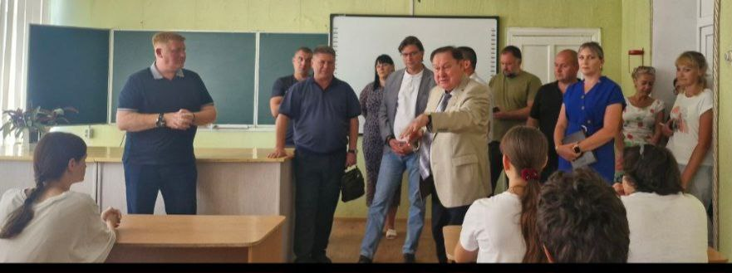
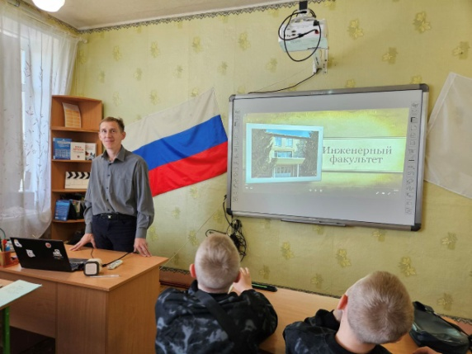
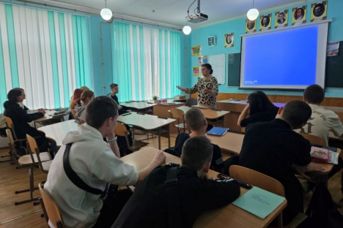
Знакомство с министром с/х ЛНР и преподавателями ЛГАУ им. К. Е. ВОРОШИЛОВА
«Агроклассы открылись в Республике» – Вести Луганск
«Агроклассы в школах» - ЛГАУ
Педагоги университета проводили лектории для школьников на протяжении года. Этот проект министерства сельского хозяйства страны в этом году начал свою работу в 20 регионах – его цель улучшить качество подготовки будущих аграриев еще со школьной скамьи и повысить престиж профессии

Slide 11
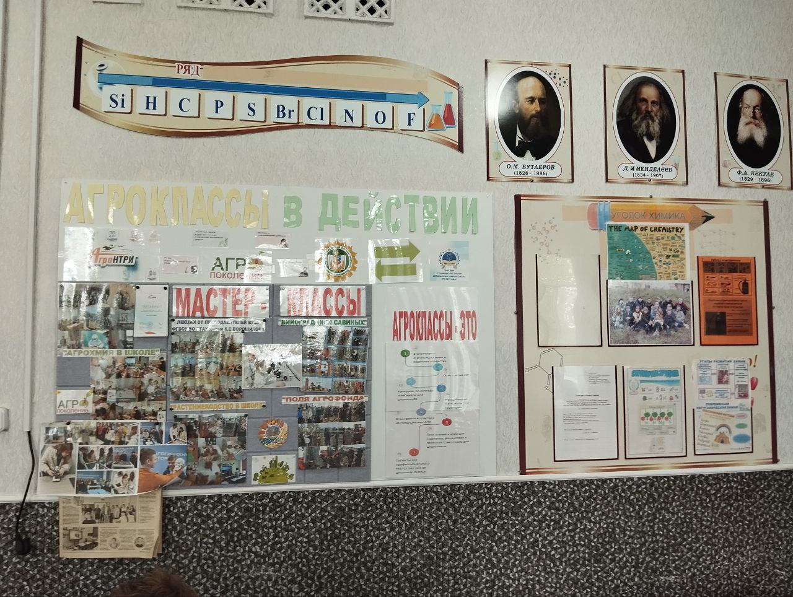
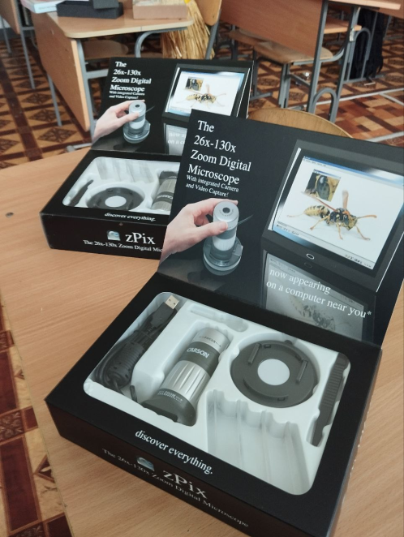
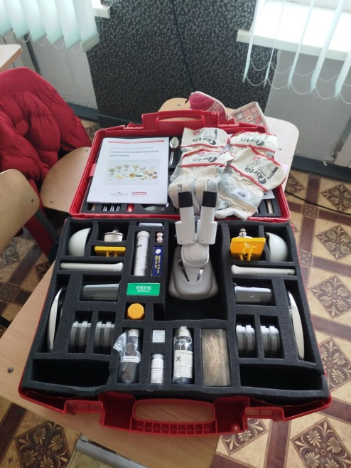
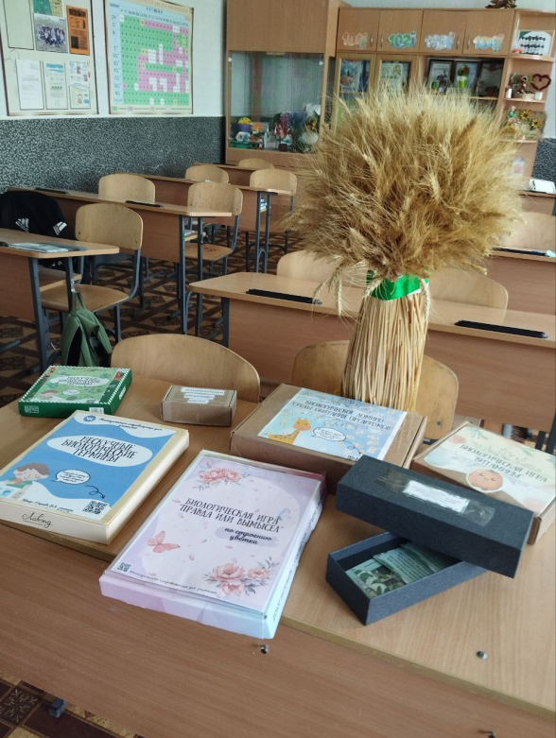
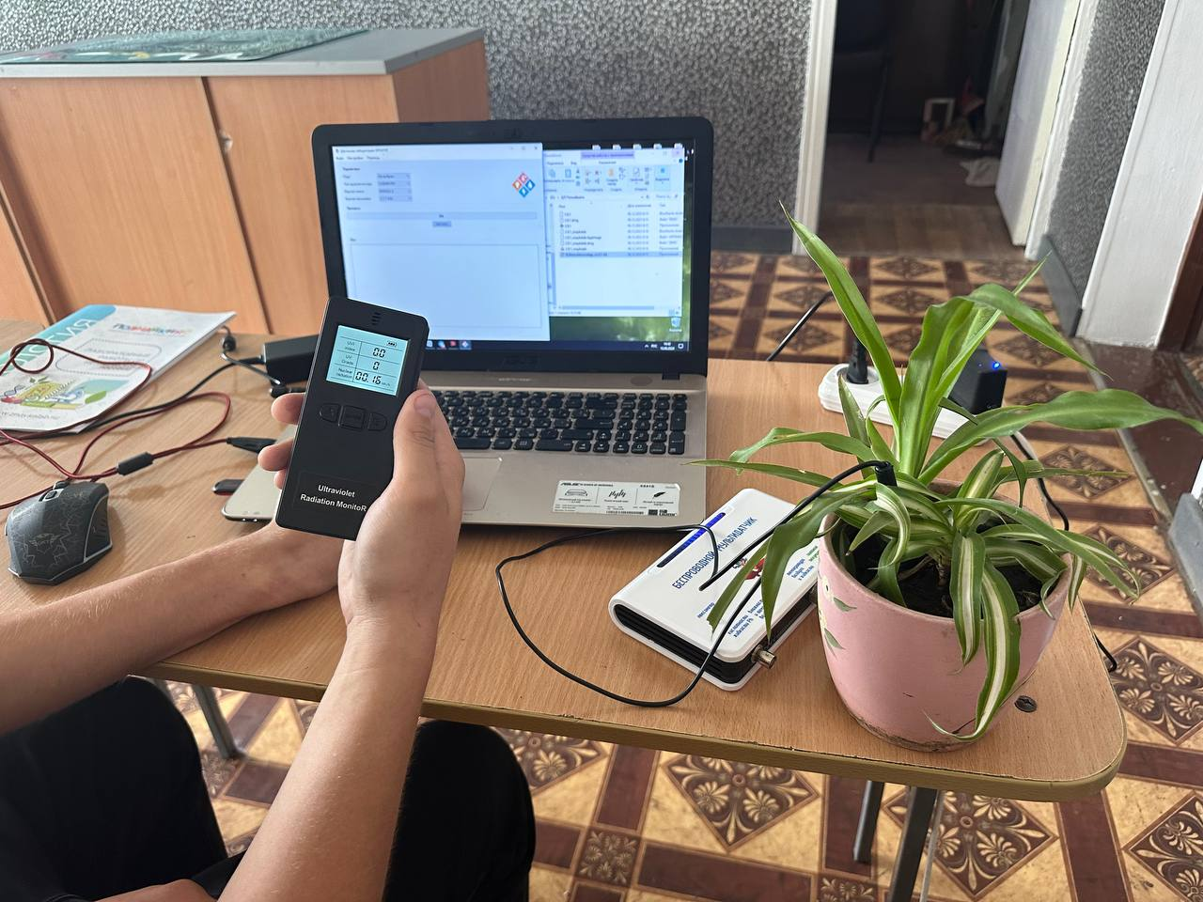
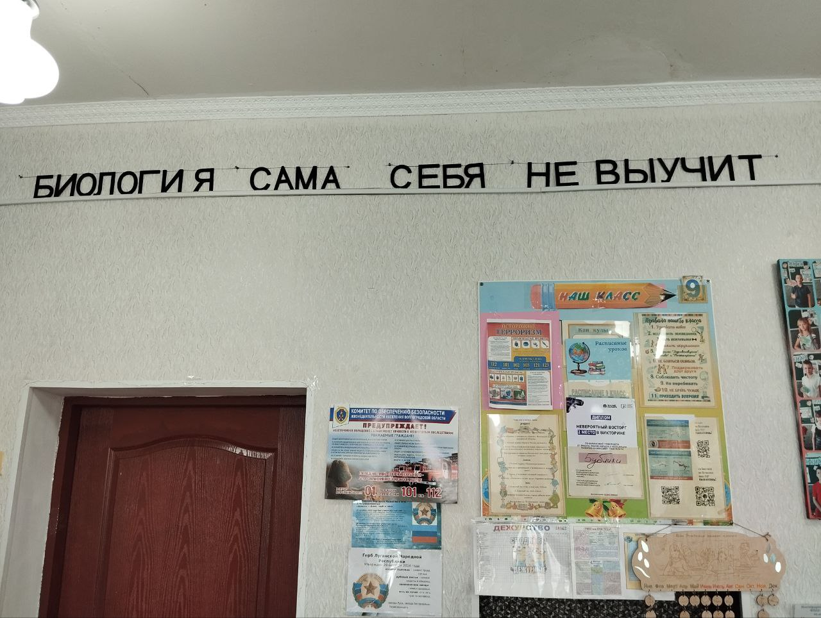
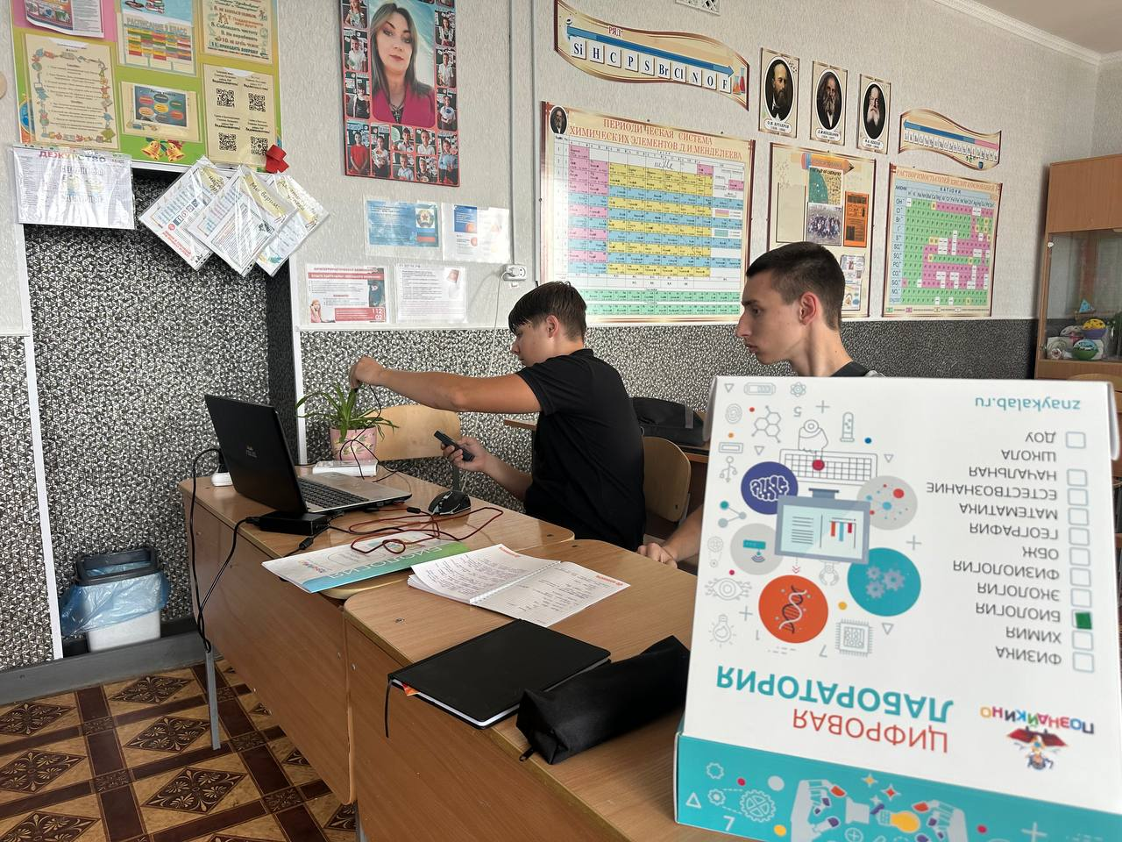
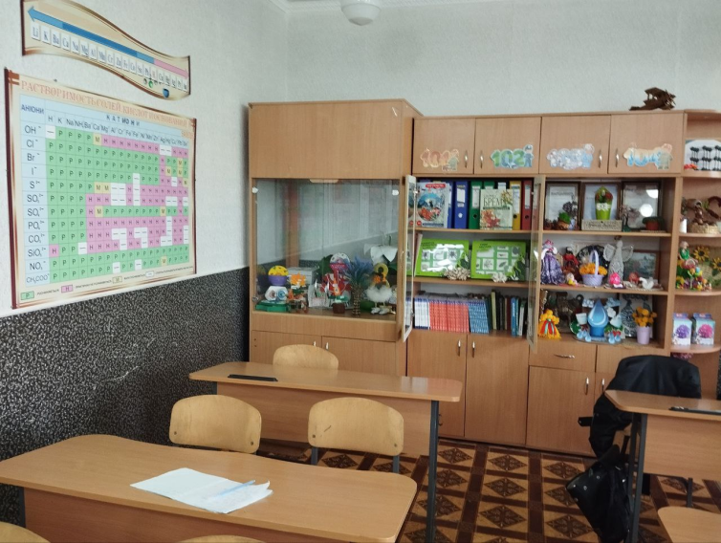
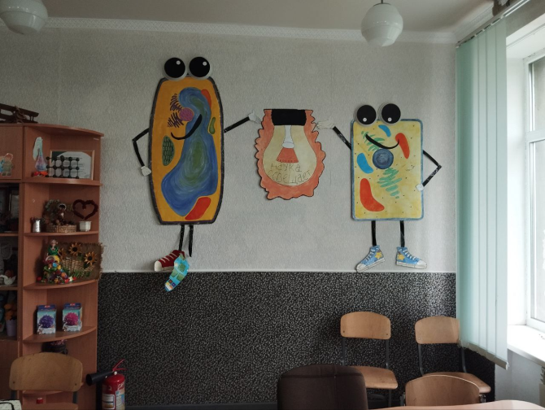
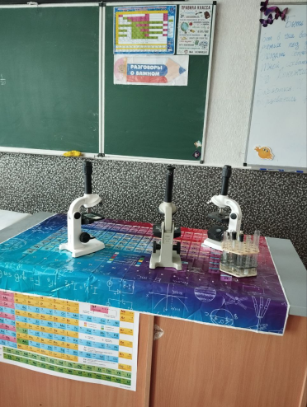
От теории к практике: трансформируем пространство

Slide 12
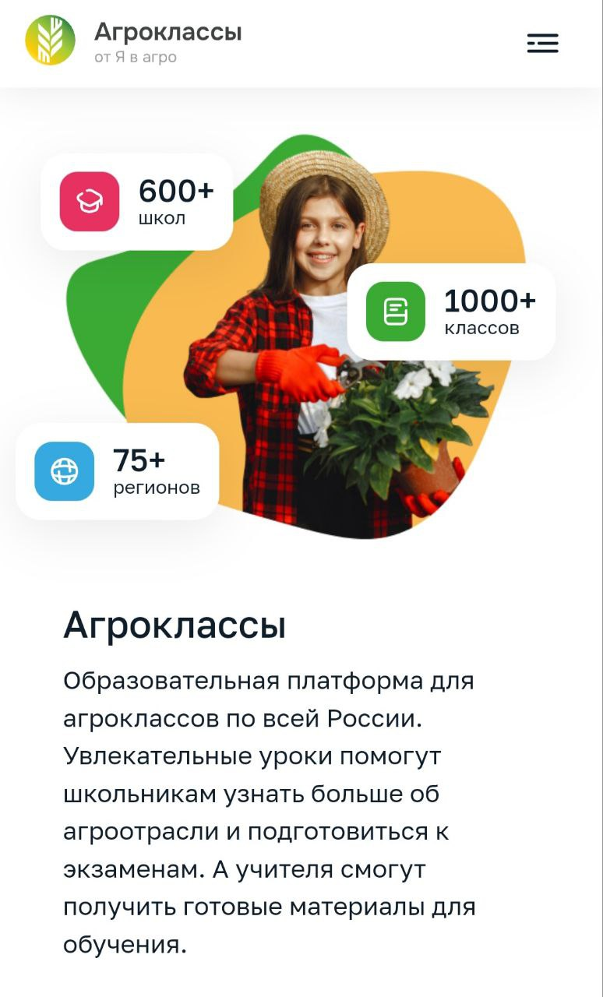
Я в Агро и это Круто!
Открываем двери для новых талантов!
Платформа «Я в АГРО»
https://agroclasses.svoevagro.ru/account
Уникальные образовательные программы: от основ агрономии до передовых технологий в сельском хозяйстве.
Практические навыки: мы сотрудничаем с ведущими агрохолдингами, чтобы предоставить вам возможность получить реальный опыт.
Сообщество единомышленников: общайтесь с экспертами, обменивайтесь опытом и находите новых друзей!
Перспективы карьерного роста: мы поможем вам найти работу мечты в агроиндустрии.
Конкурсы для агроклассников, викторины и призы

Slide 13
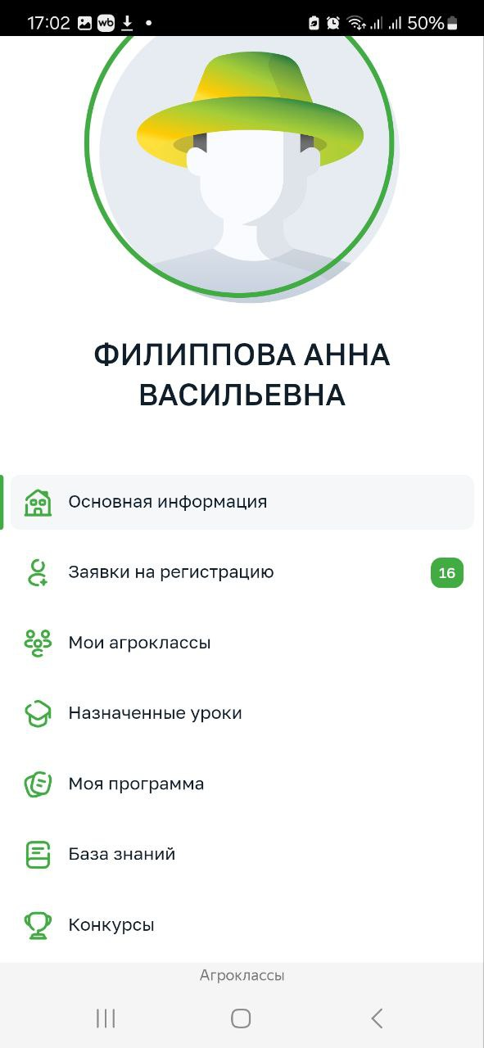
Платформа «Я В АГРО»
На данный момент уже полностью
зарегистрировались родители и дети 25 моих агроклассников
Платформа отлично организована: конкурсы, программы, новости все отслеживается и реализуется
Кроме этого общение с коллегами и обмен опытом и информацией происходит у нас на базе соц.сетей

Slide 14
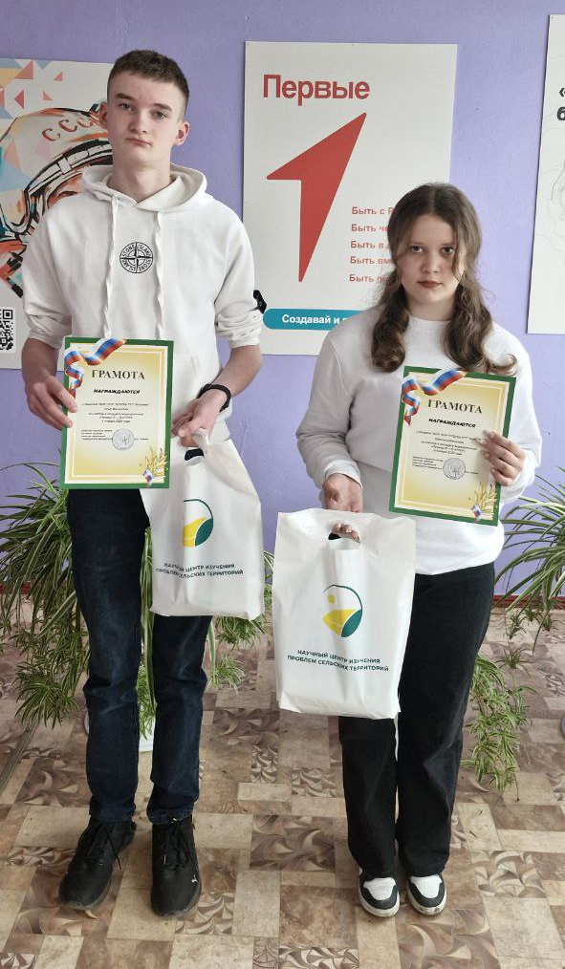
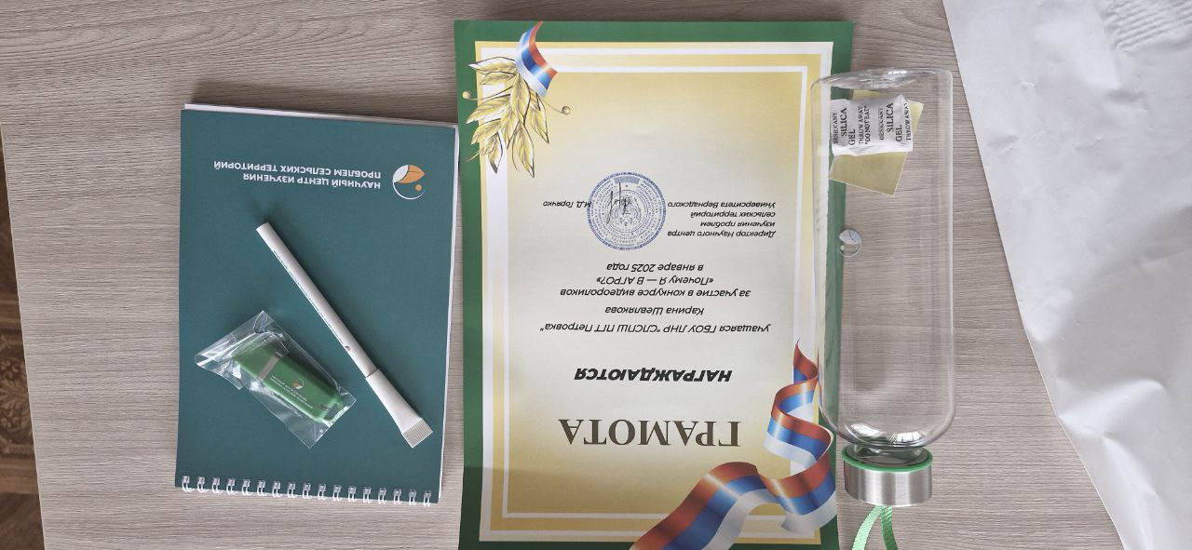
«ПОЧЕМУ Я В АГРО?»
Научный центр изучения проблем сельских территорий Минсельхоза РФ провел конкурс роликов "Почему я - в агро?", призванный выявить и поддержать талантливую молодежь, увлеченную сельским хозяйством. В этом престижном соревновании честь нашей республики достойно представили ученики агротехклассов ГБОУ ЛНР "СТАНИЧНО-ЛУГАНСКОЙ СПЕЦИАЛИЗИРОВАННОЙ ШКОЛЫ ПГТ ПЕТРОВКА" – Филиппов Илья, ученик 10 класса, и Шевлякова Карина, учащаяся 7 класса.
Под чутким руководством Филипповой Анны Васильевны ребята продемонстрировали высокий уровень знаний и творческий подход к раскрытию темы. Их работа была отмечена членами жюри, и юные таланты были награждены грамотами и ценными призами от Научного центра изучения проблем сельских территорий Университета Вернадского.
Этот успех – яркое подтверждение того, что сельское хозяйство сегодня переживает эпоху возрождения.Победа наших ребят – вдохновляющий пример для других школьников, мечтающих связать свою жизнь с агропромышленным комплексом.
#агрообразование
#агротехклассы

Slide 15
Интерактивных дел мастер
Презентация «Минеральные удобрения»
Опыт «Музыкальный грунт»

Slide 16
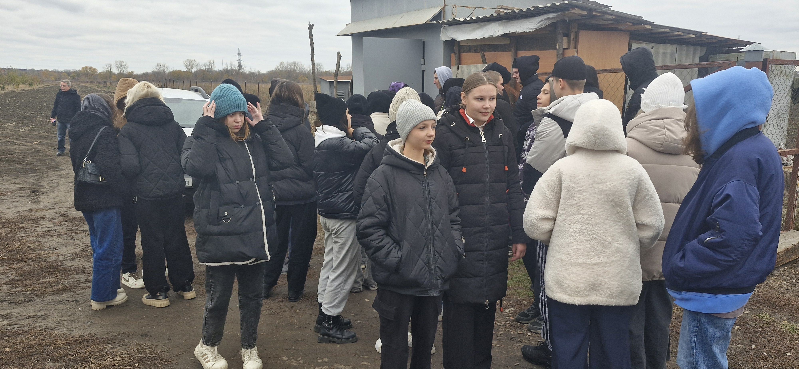
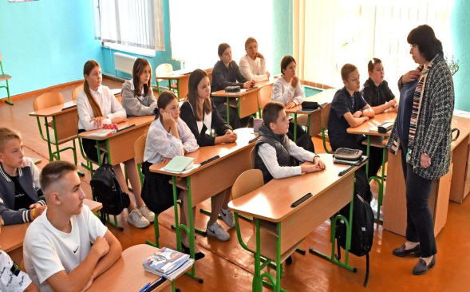
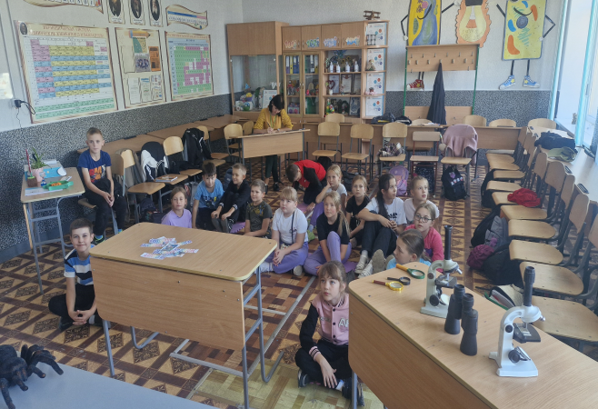
Мастер-классы от гуру
В Луганском ГАУ активно работают агротехнологические классы

Slide 17
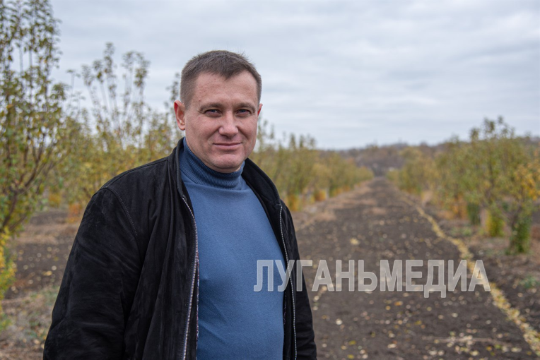
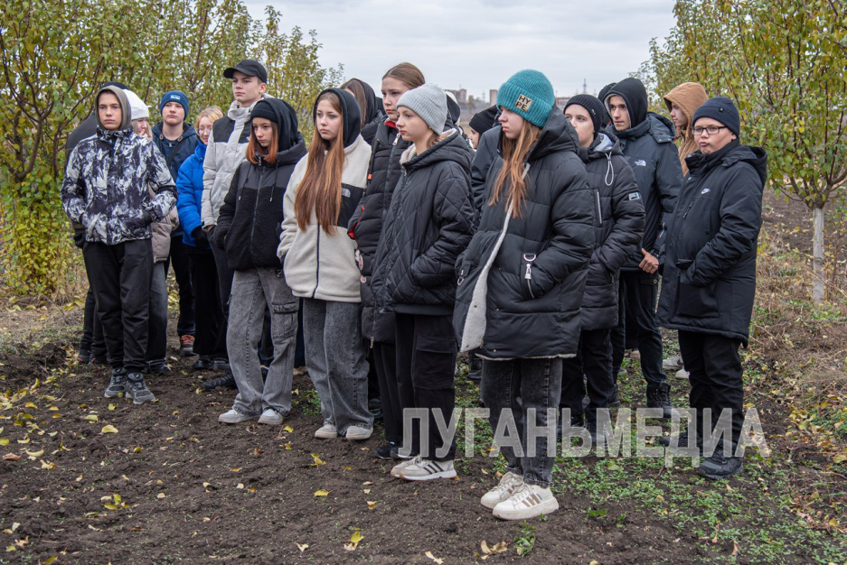
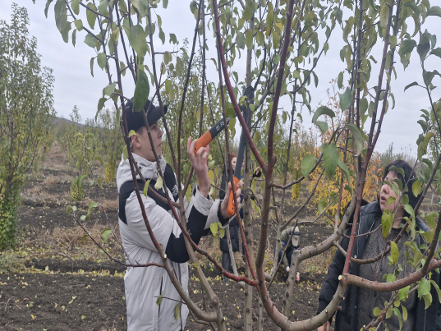
Экскурсии на поля «АГРОФОНДА»
https://t.me/lgau_univer/16564
https://t.me/GTRKLNR_Lugansk24/83485
https://t.me/lgau_univer/16570
https://t.me/GTRKLUG/9757

Slide 18
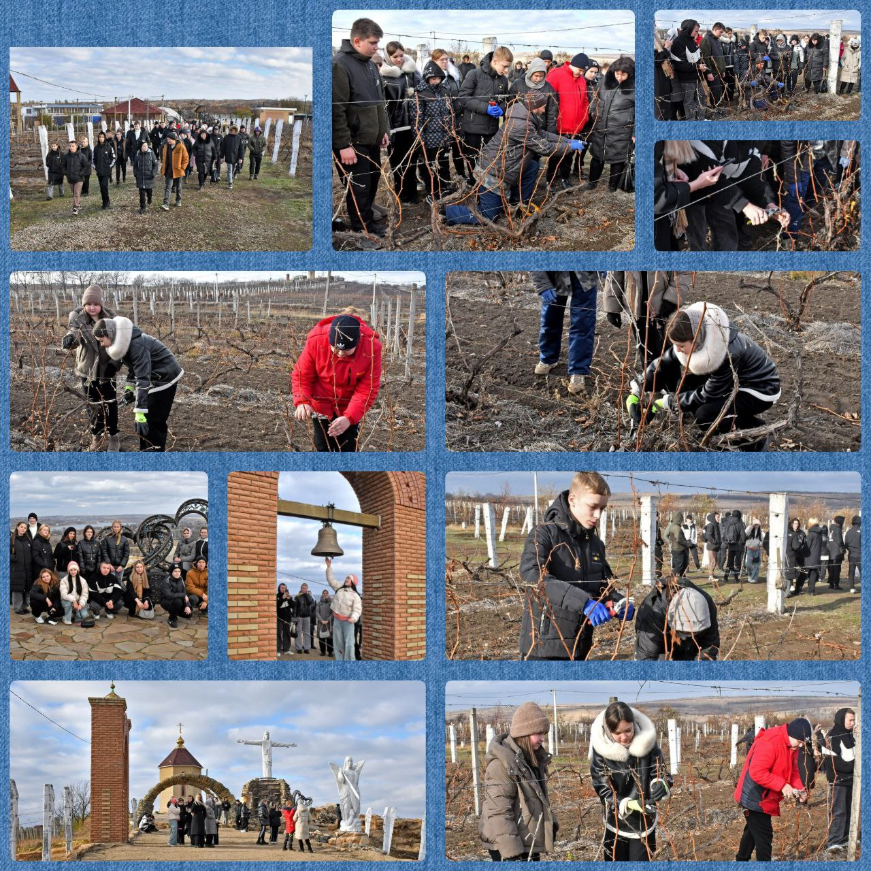
Виноградные поля ИП Савина - учебный полигон для будущих аграриев
Агроклассы посетили винодельню Савиных
Минсельхоз ЛНР

Slide 19
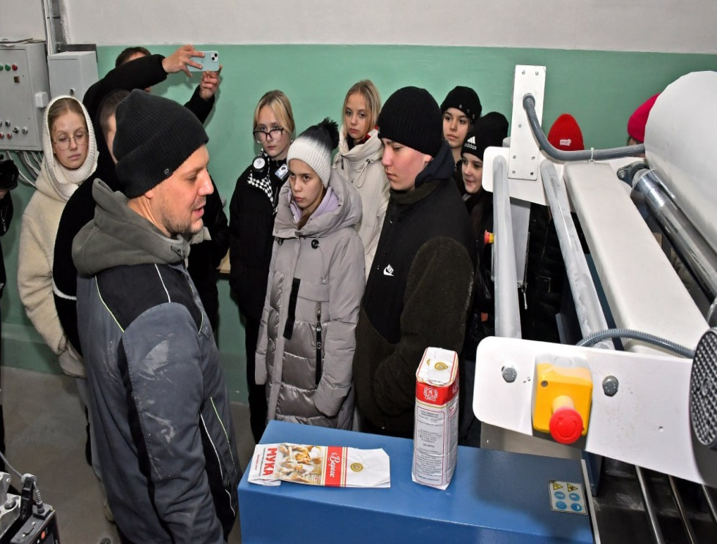
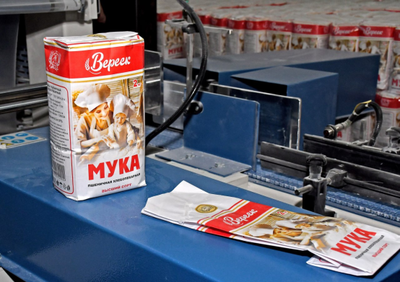
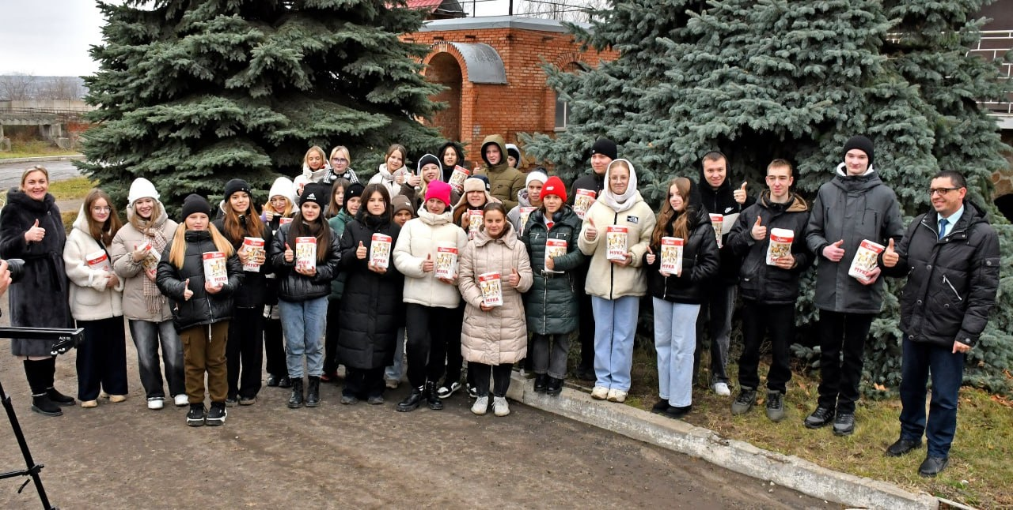
Мукомольное производство «Вереск»
https://t.me/mshiplnr/4116
https://t.me/lgau_univer/16956

Slide 20
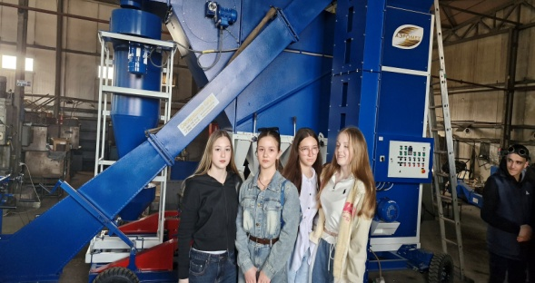
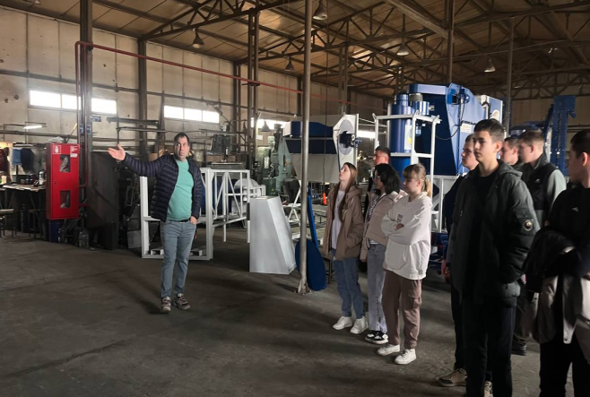
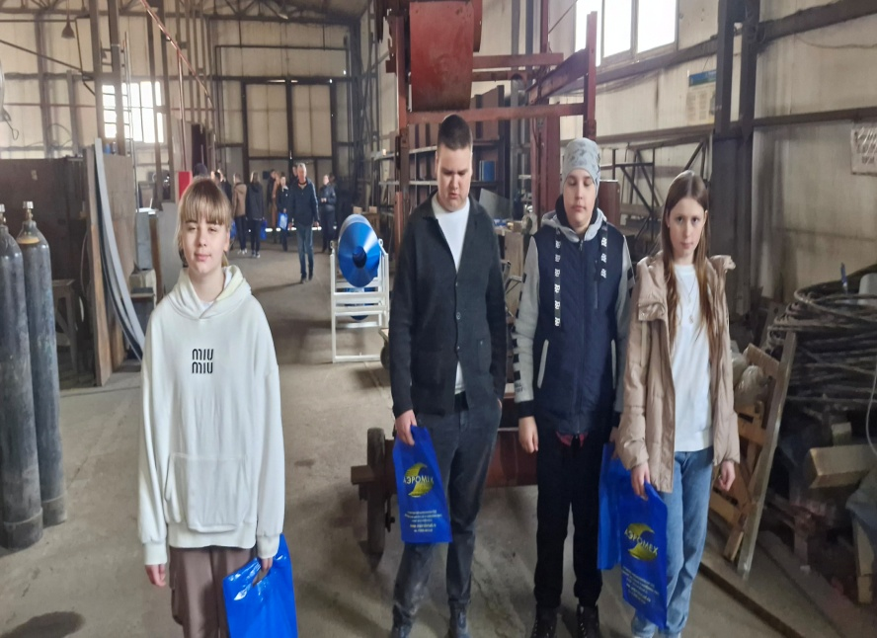
«Аэромех»
https://t.me/lgau_univer/19059
https://t.me/lgau_univer/19067
https://t.me/lgau_univer/19049

Slide 21
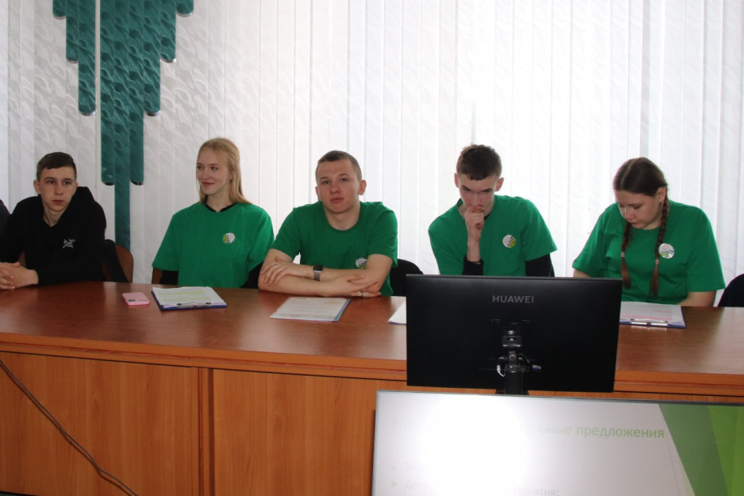
Бизнес проект «АГРОАЛЬЯНС»
Региональный этап Всероссийского слета агроклассов и агроэкологических объединений "АгроСтарт"
«АГРОАЛЬЯНС»: Сила земли, мощь технологий, гарантия урожая
https://t.me/lgau_univer/19491

Slide 22
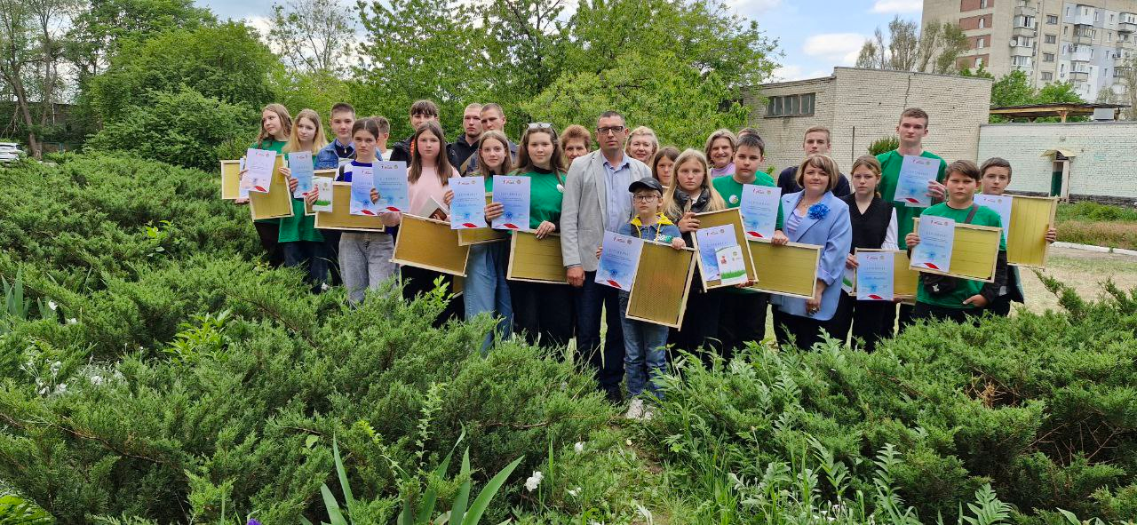
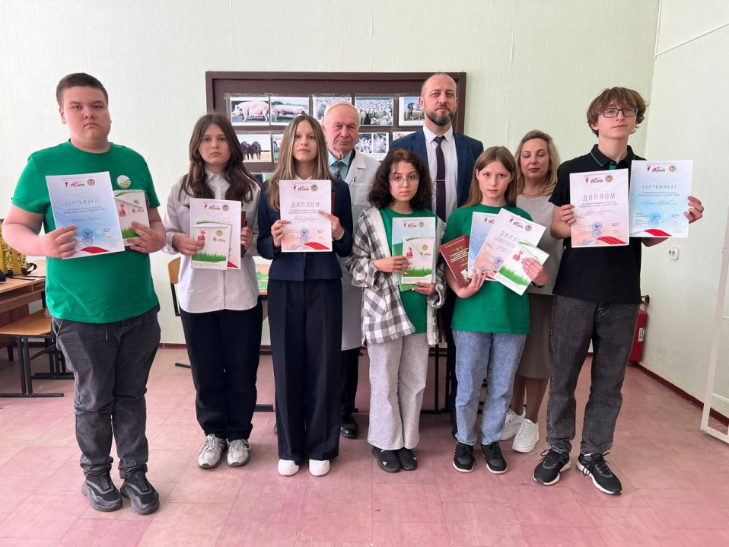
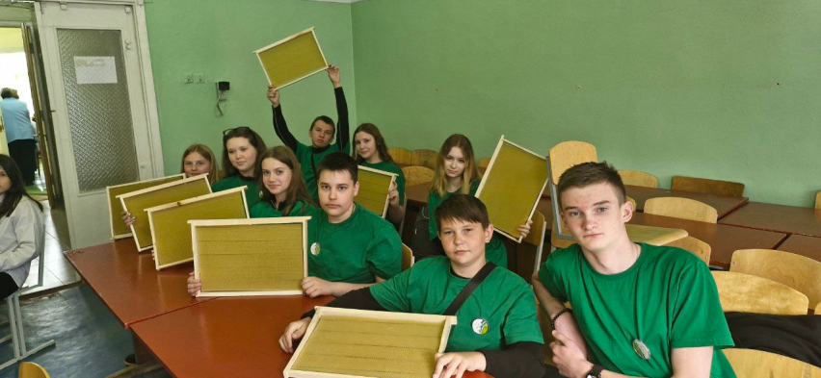
«АГРОНТРИ»
Учащиеся Станично-Луганской специализированной школы пгт Петровка Владислав Исаев и Ксения Брежнева заняли вторые места, Ариана Щекочихина — третье.
https://t.me/lgau_univer/20169

Slide 23
Итоги
Агрокласс – это инвестиция в будущее.
В будущее нашей планеты, в будущее нашей Российской Федерации, в будущее нашей Луганской Народной Республики, В БУДУЩЕЕ НАШИХ ДЕТЕЙ!!!
Спасибо за внимание!

